Slide 1
Генеративные модели: AE, GAN.
2018

Slide 2
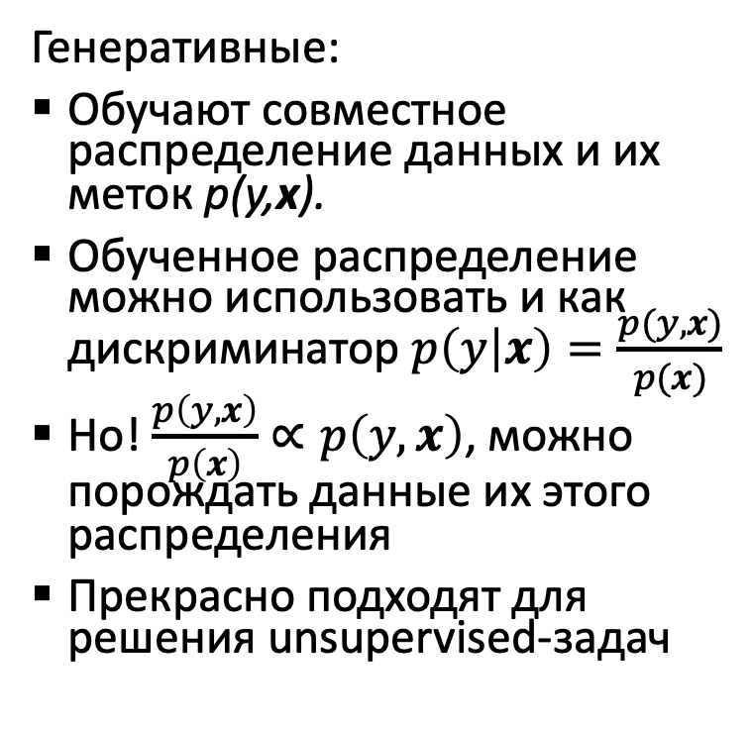
Модели в ML
Дискриминативные:
Обучают функцию, которая отображает вход х в некоторую метку класса y.
С точки зрения теории вероятностей они предсказывают условное распределение p(y|x).
Как правило, такими моделями мы пользуемся в supervised-подходе
Но это далеко не всё !

Slide 3
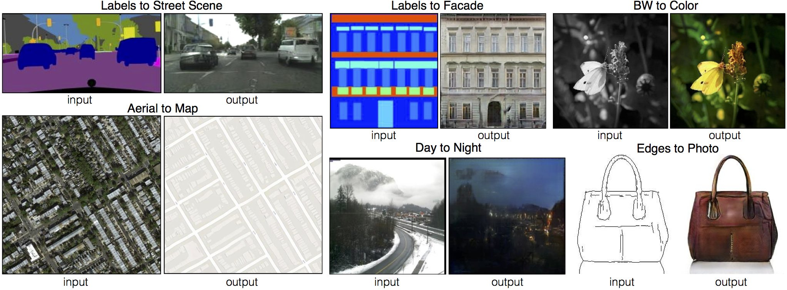
Зачем нужны генеративные модели
Генерация фотореалистичных изображений
Super resolution
Image colorization
Создание искусственных фото/видео(DeepFake)
Создание лекарств
Диагностика заболеваний
Ускорение инженерных расчетов

Slide 4
Зачем нужны генеративные модели

Slide 5
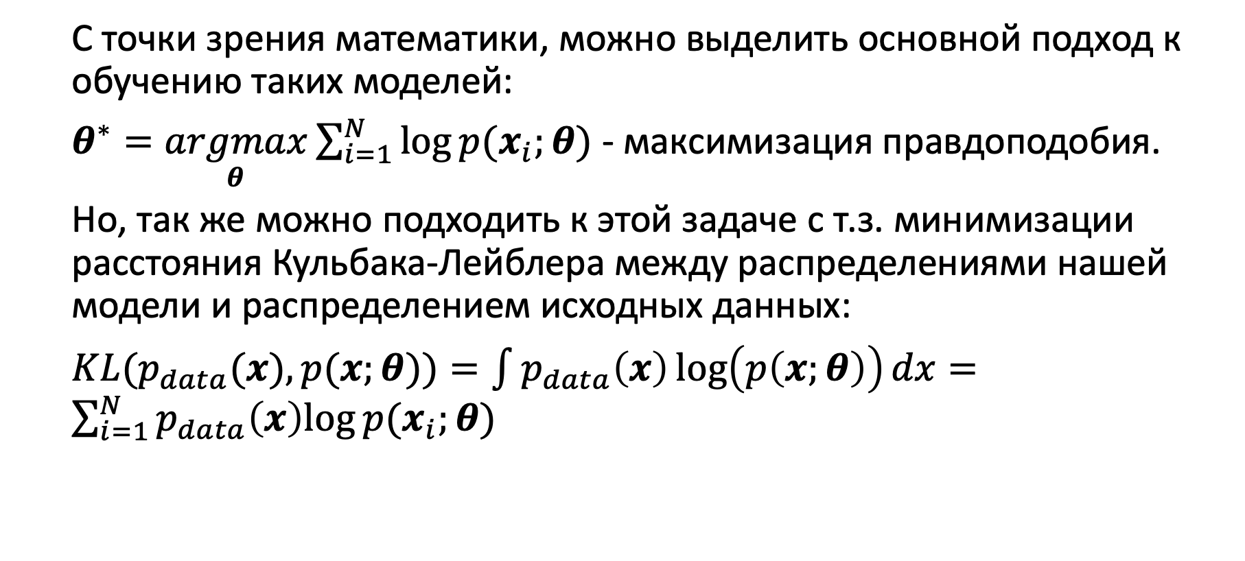
Подходы к обучению генеративных моделей

Slide 6
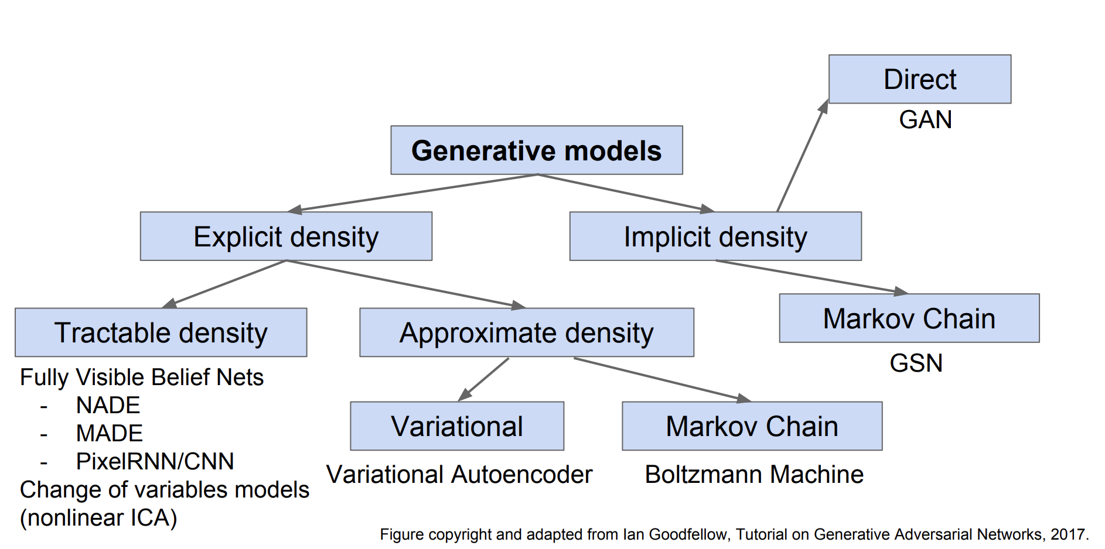
Таксономия генеративных моделей
Явным образом моделируют плотность
Явным образом плотность не задается, но умеем сэмплировать

Slide 7
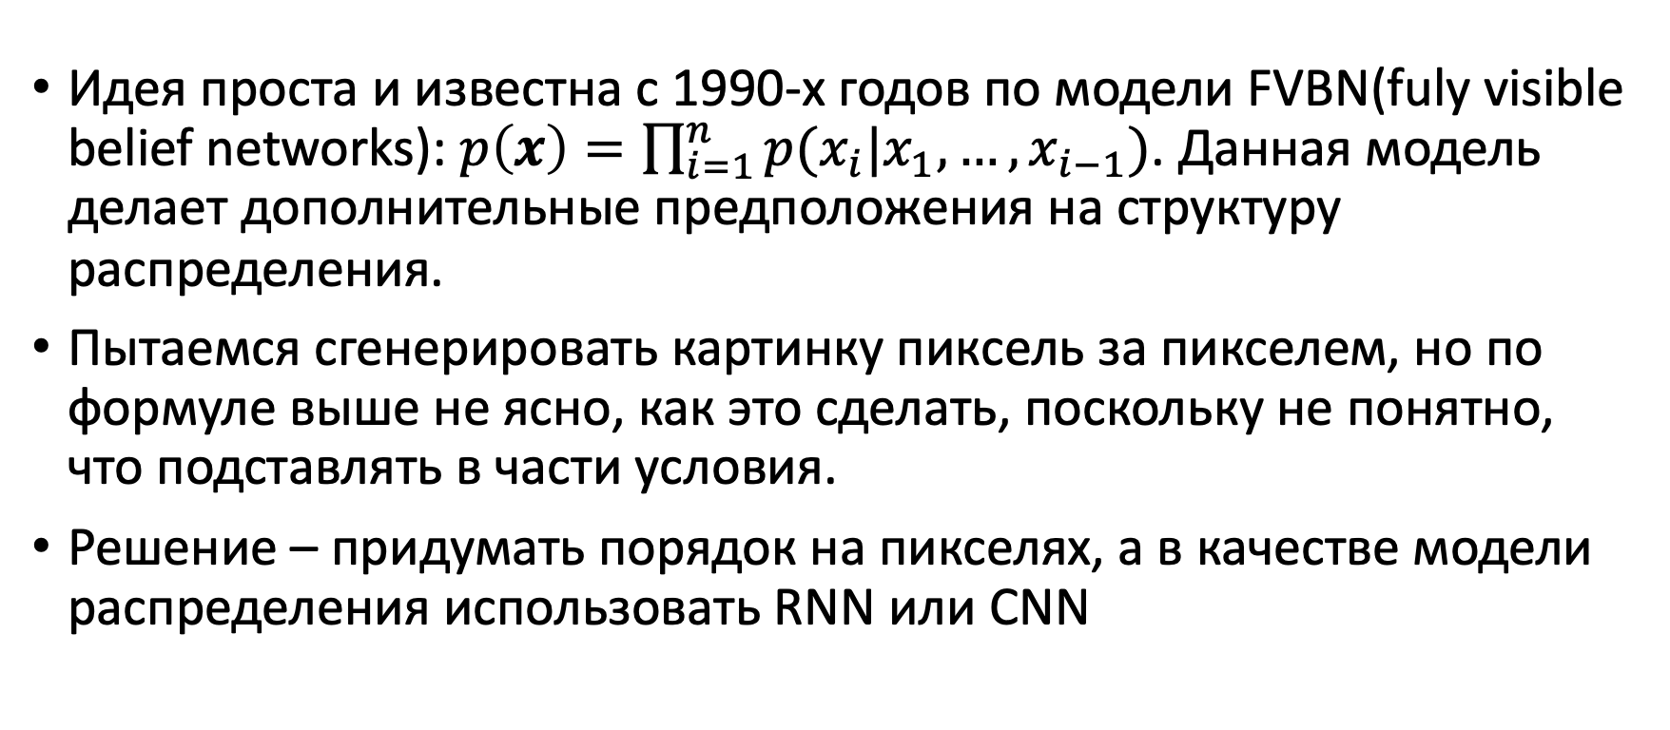
PixelRNN и PixelCNN

Slide 8
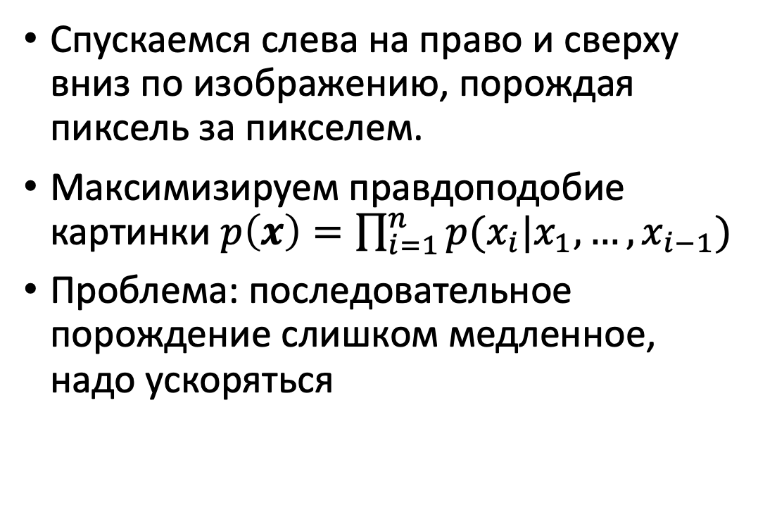
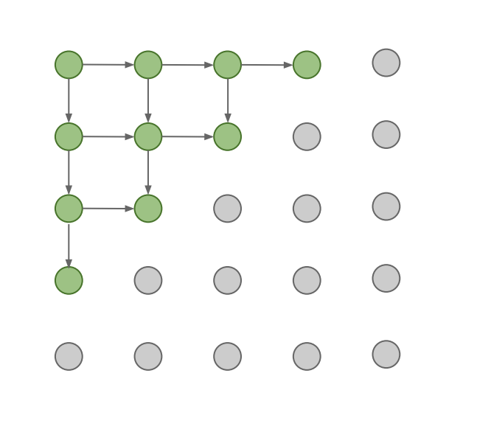
PixelRNN

Slide 9
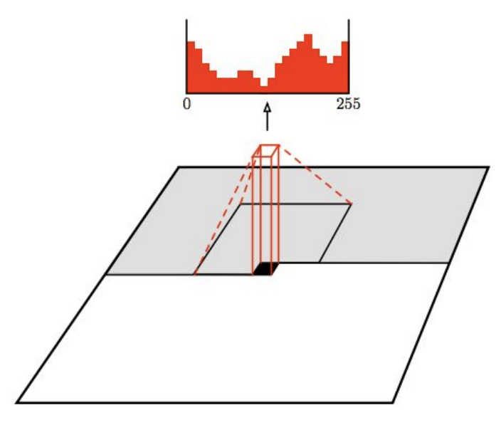
PixelCNN
Softmax по каналам для каждого пикселя
Генерируем пиксели в той же последовательности, что и в PixelRNN.
Только зависимости между контекстным регионом и целевым пикселем описываются при помощи CNN
Такая модель учится на порядки быстрее
Максимизируем правдоподобие картинки
Так же присутствует проблема медленной генерации картинки

Slide 10
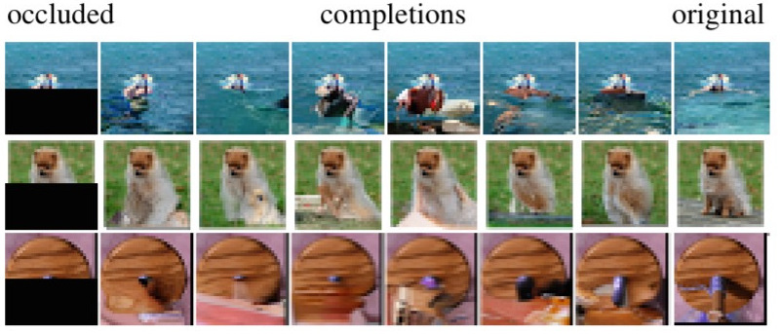
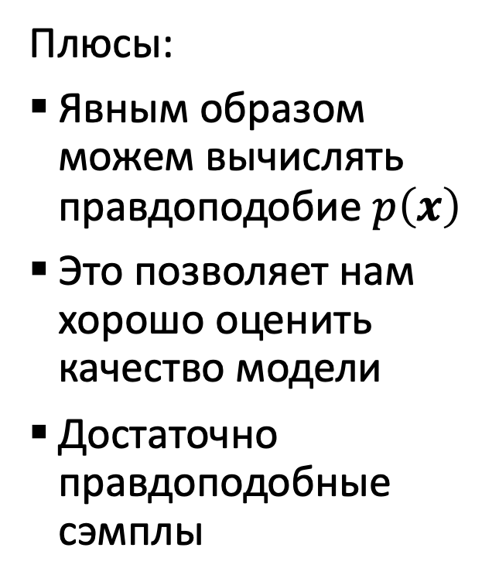
PixelRNN и PixelCNN
Минусы:
Медленная генерация новых картинок

Slide 11
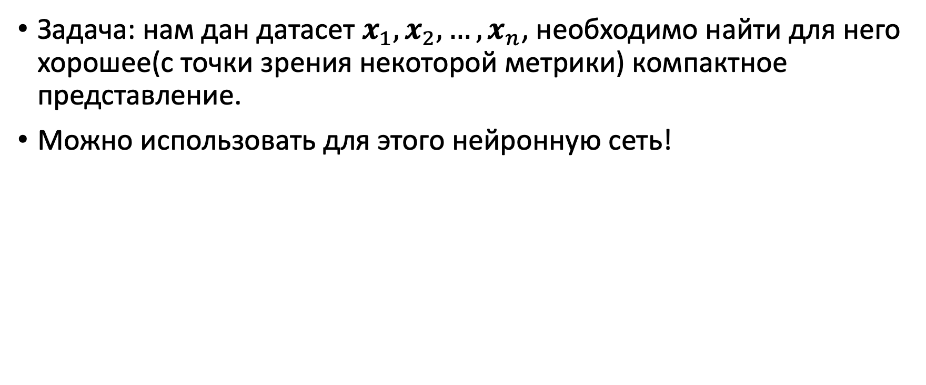
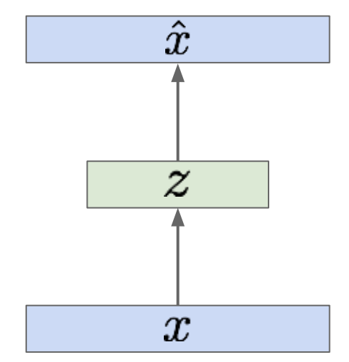
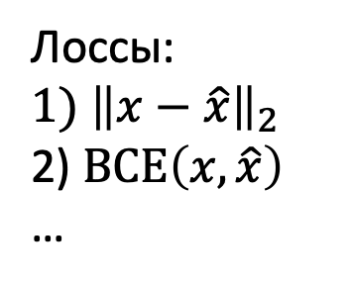
Автоэнкодер (AE)
Реконструкция
Лоссы:
2)
…
Декодер
Сжатое представление
Энкодер
Исходные данные

Slide 12
Автоэнкодер (AE)
Какие слои используются для построения автоэнкодеров:
Baseline: FC + nonliear(sigmoid)
Advanced: Deep-FC сеть
SOTA : CNN + ReLU
Обычно размерность вектора гораздо меньше, чем . Это делается для того, чтобы модель строила как можно более информативное внутреннее представление данных.

Slide 13
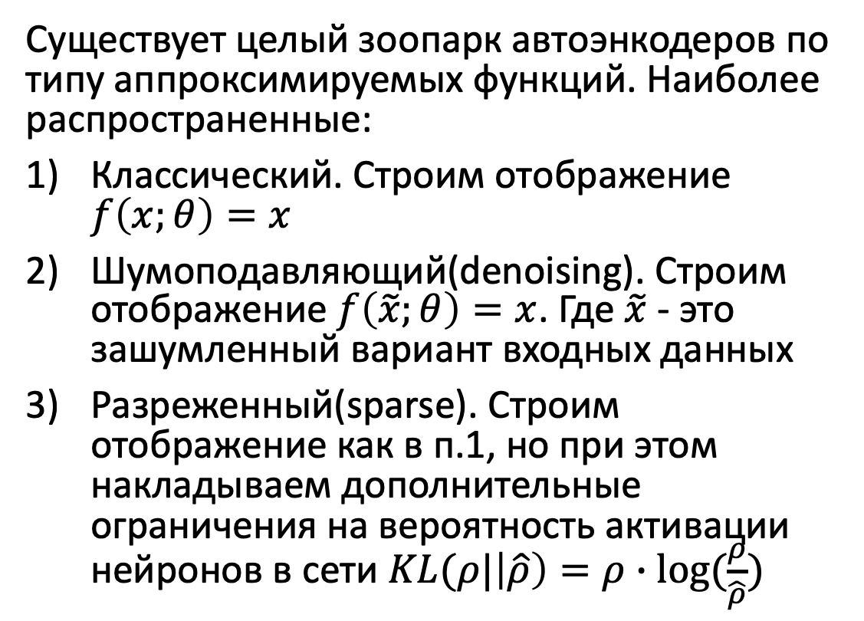
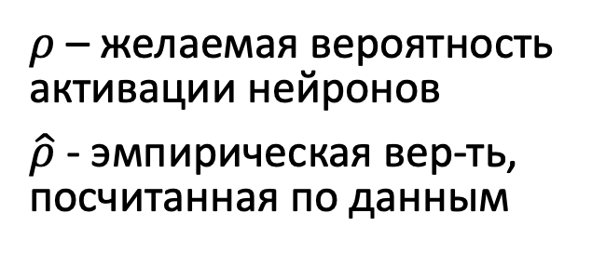
Автоэнкодер (AE)
– желаемая вероятность активации нейронов
- эмпирическая вер-ть, посчитанная по данным

Slide 14
Автоэнкодер (AE)
Автоэнкодеры способны обучать действительно хорошие представления данных
Так же возможно предобучать сети для задач классификации по схеме обучения автоэнкодера
Но! Можно ли генерировать новые данные из распределения скрытых представлений исходных данных ?
Ответ: в ванильной реализации практически - нет

Slide 15
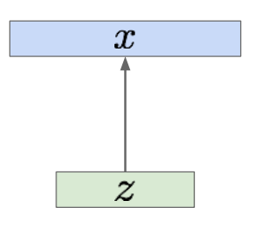
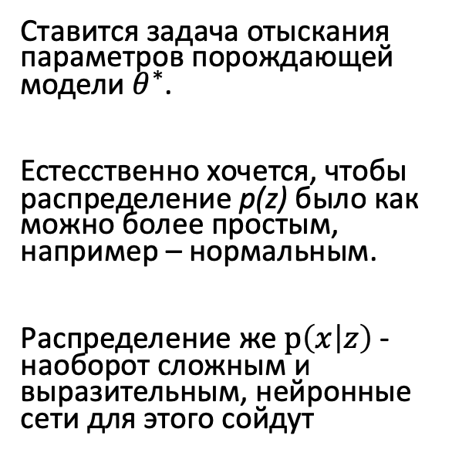
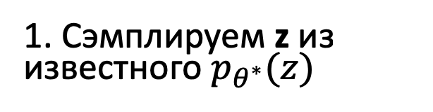
Вариационный автоэнкодер (VAE)
Вариационный автокодировщик – это модель, описывающая процесс автокодирования с вероятностной точки зрения.
Пускай нам дана выборка , предположим, что она порождена из некоторого скрытого представления
2. Сэмплируем x из известного
Декодер
Все классно! В чем подвох ?

Slide 16
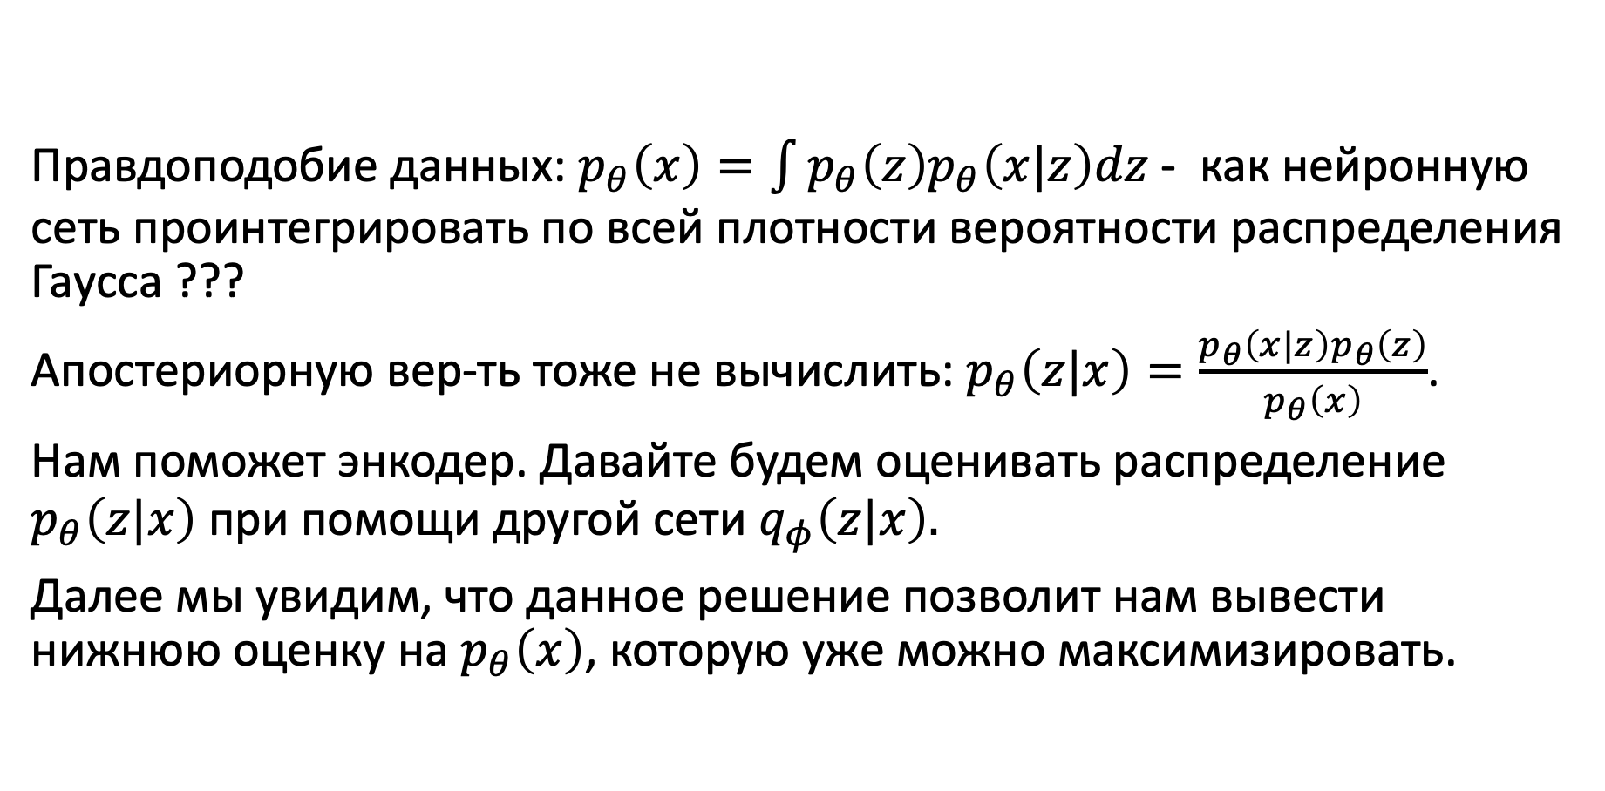
Вариационный автоэнкодер (VAE)

Slide 17
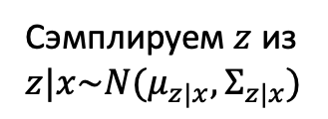
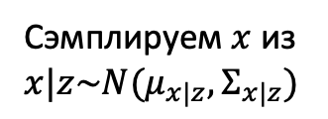
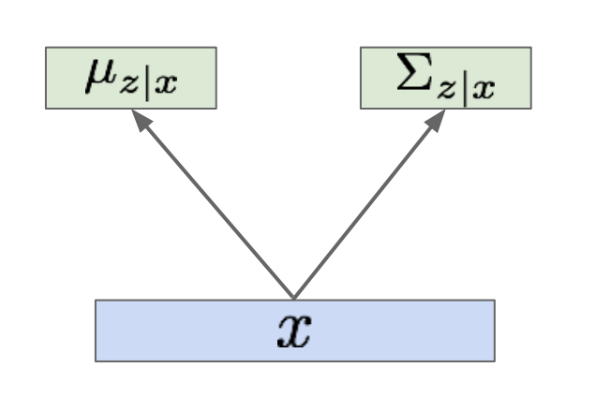
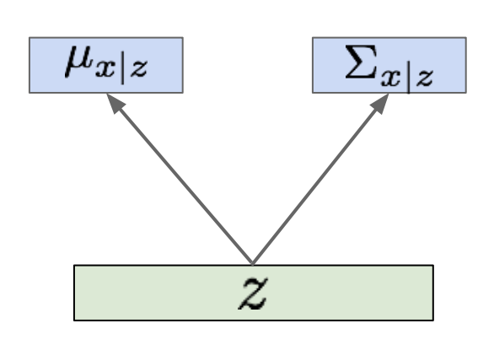
Вариационный автоэнкодер (VAE)
Сеть декодера
Сеть энкодера
Матрицы ковариаций - диагональные

Slide 18
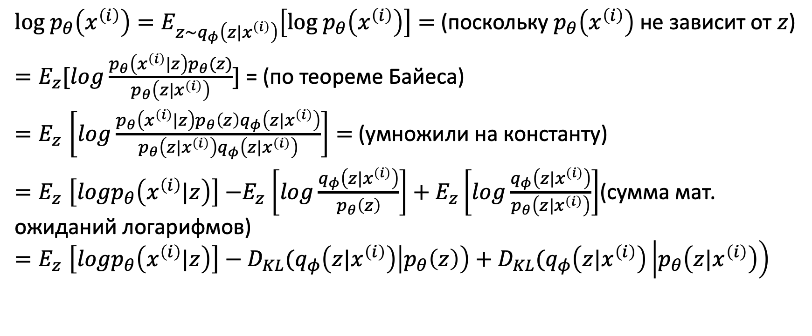
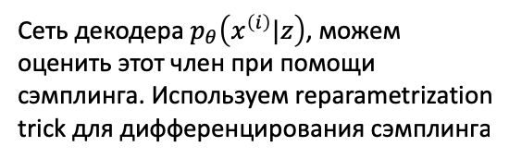
Вариационный автоэнкодер (VAE)
Данный член имеет хорошее приближенное решение (здесь мы приближаем 2 гауссианы)
С этим членом ничего не возможно поделать, поскольку не вычислить. Но! Мы знаем, что дивергенция Кульбака-Лейблера всегда >= 0

Slide 19
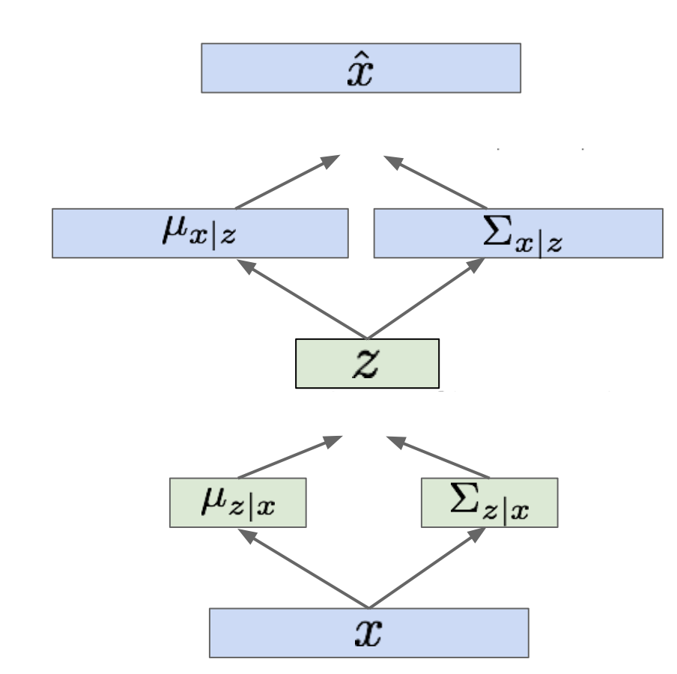
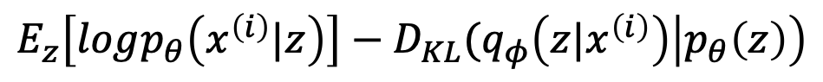
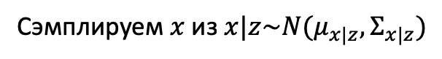
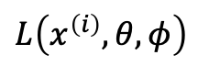
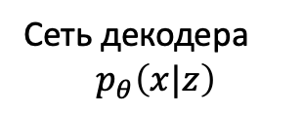
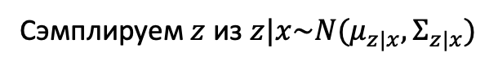
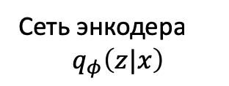
Вариационный автоэнкодер (VAE)
Сэмплируем из
$L\left(x^{\left(i\right)},θ,φ\right)$
Для каждого минибатча данных делаем прямой проход по сети, а далее бэкпроп по параметрам!

Slide 20
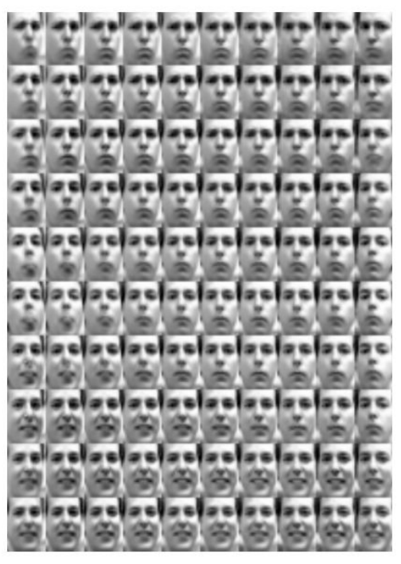
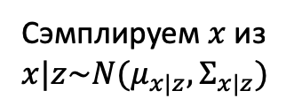
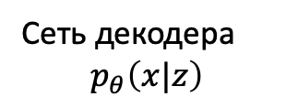
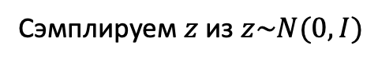
Вариационный автоэнкодер (VAE)
Ограничения на диагональность матрицы ковариаций гарантируют, что скрытые компоненты – независимы
Различные компоненты z будут кодировать интерпретируемые фичи
Так же вектора z из энкодера можно использовать, как хорошие представления для данных
Используем только сеть декодера
Сэмплируем из
улыбка
Сеть декодера
Сэмплируем из
положение головы

Slide 21
Вариационный автоэнкодер (VAE)
Плюсы модели:
Принципиально иной подход к порождению данных
При помощи энкодера можно получать хорошие представления объектов для других задач, например supervised
Минусы:
Максимизмруемая метрика – хороша, но не настолько, как истинное правдоподобие данных
Порожденные сэмплы достаточно замыленные, по сравнению с SOTA-моделями

Slide 22
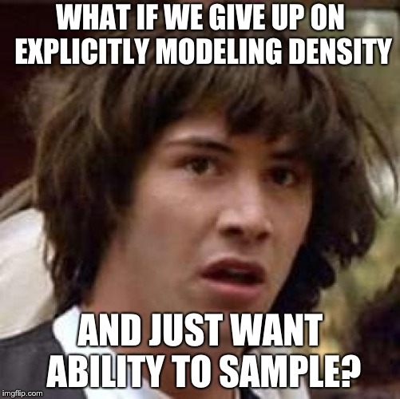
Generative Adversarial Network (GAN)

Slide 23
Generative Adversarial Network (GAN)
GAN не использует ни каких функций для оценки плотности вероятности! Вместо этого он предлагает интересный теоретико-игровой подход: обучение сэмплированию из распределения данных на основе конкуренции 2-ух игроков
Вопрос: а как сэмплировать из распределения данных высокой размерности ?
Ответ: будем сэмплировать из простого распределения, например, нормального или равномерного, а затем при помощи мощного аппроксиматора приводить это распределение к нужному виду

Slide 24
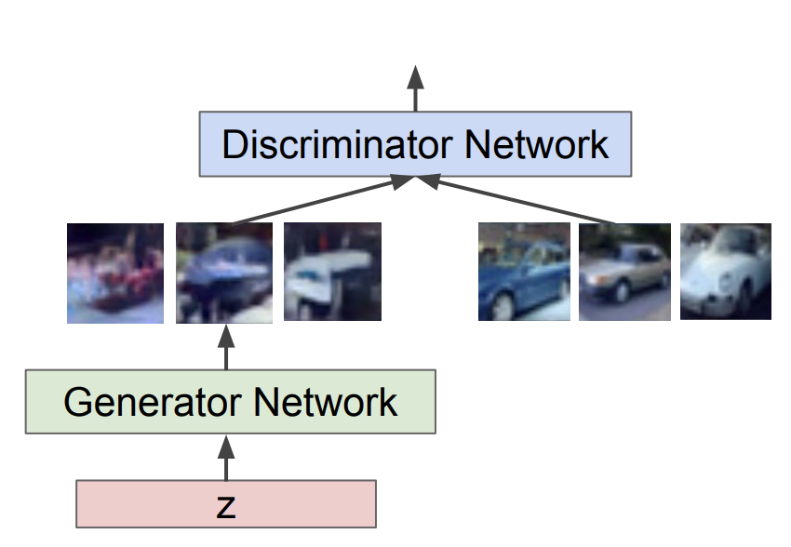
Generative Adversarial Network (GAN)
Сеть Генератора(Generator Network): пытается обмануть дискриминатор, генерируя данные, похожие на реальные
Сеть Дискриминатора: пытается отличать фейковые(сгенерированные) примеры от реальных
Настоящий или подделка ?
Фейковые картинки от генератора
Настоящие картинки из обучающего мн-ва
Как правило, в качестве z выступает случайный шум

Slide 25
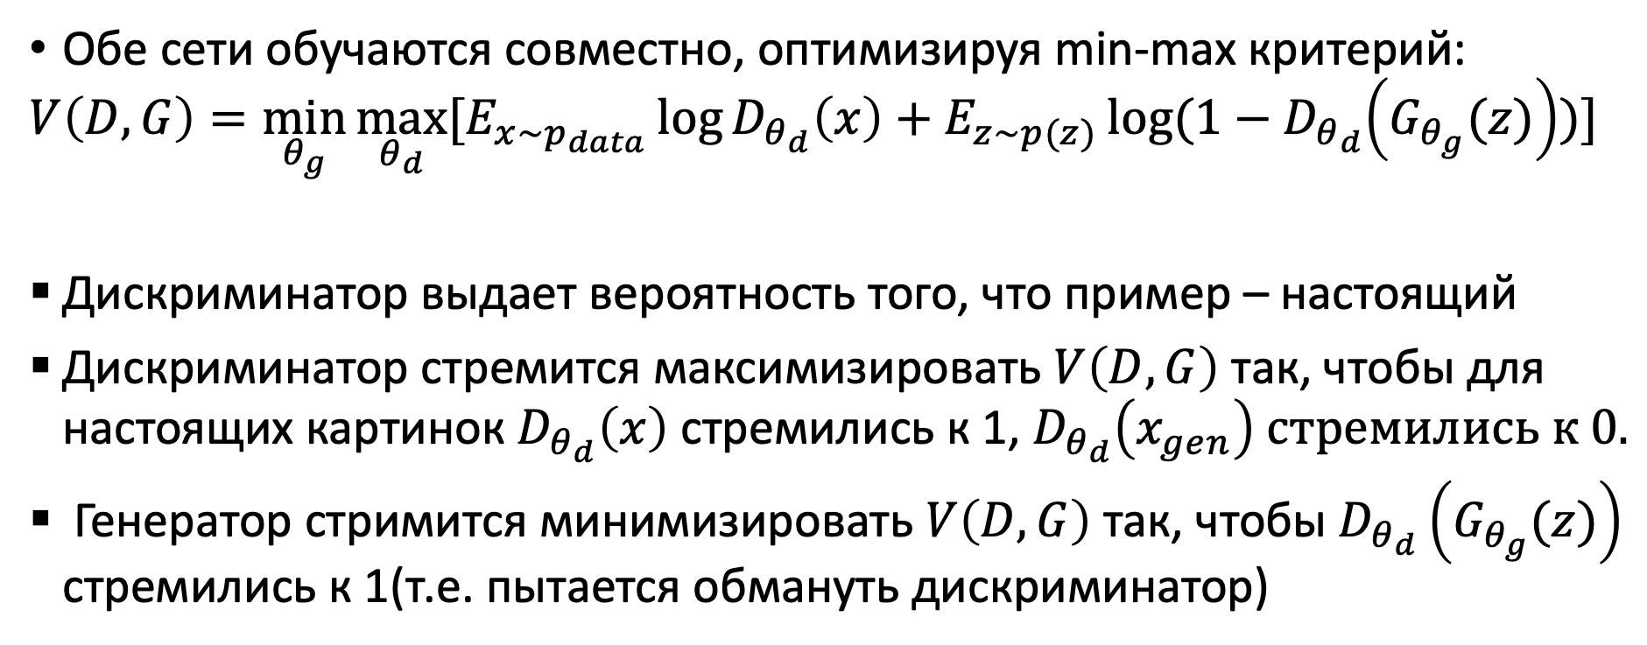
Generative Adversarial Network (GAN)
Обе сети обучаются совместно, оптимизируя min-max критерий:
Дискриминатор выдает вероятность того, что пример – настоящий
Дискриминатор стремится максимизировать так, чтобы для настоящих картинок стремились к 1,
Генератор стримится минимизировать так, чтобы стремились к 1(т.е. пытается обмануть дискриминатор)
Выход дискриминатора для картинок,
созданных генератором
Выход дискриминатора для настоящих картинок

Slide 26
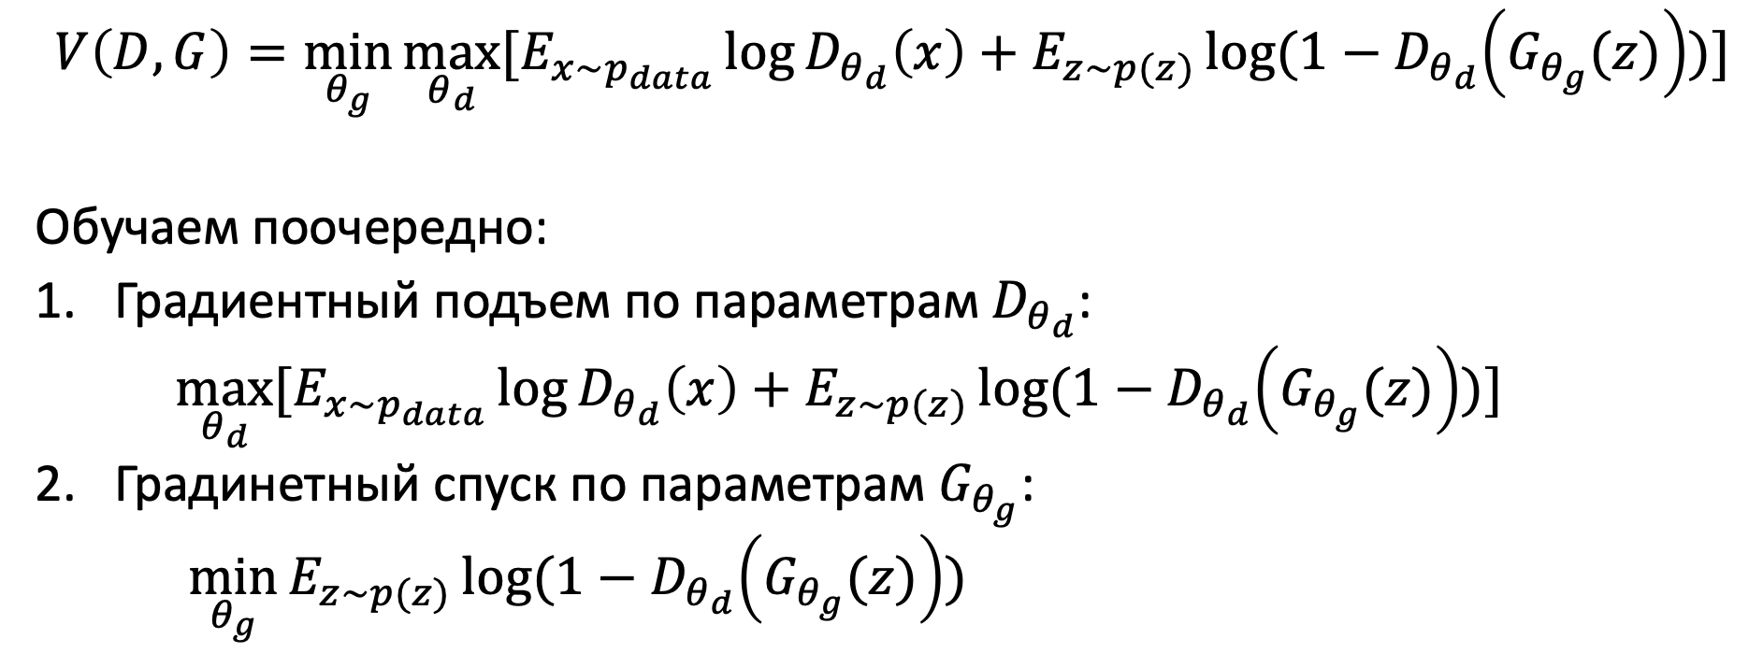
Generative Adversarial Network (GAN)
Обучаем поочередно:
Градиентный подъем по параметрам :
Градинетный спуск по параметрам :
Выход дискриминатора для картинок,
созданных генератором
Выход дискриминатора для настоящих картинок

Slide 27
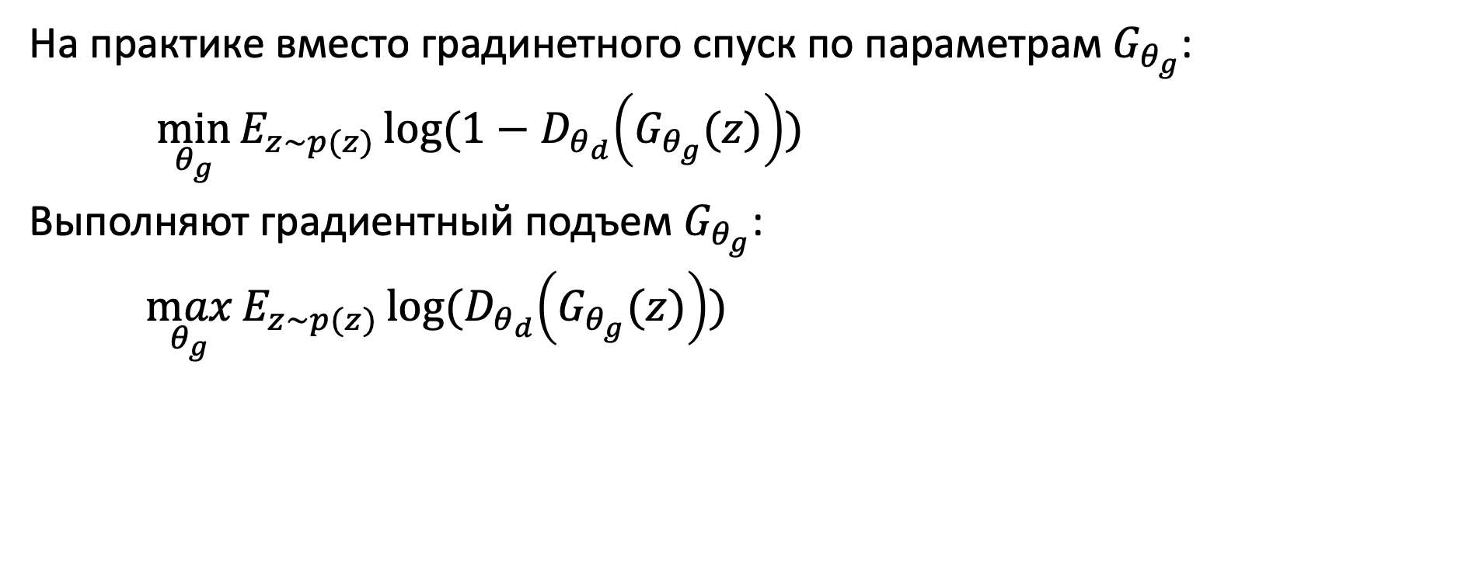
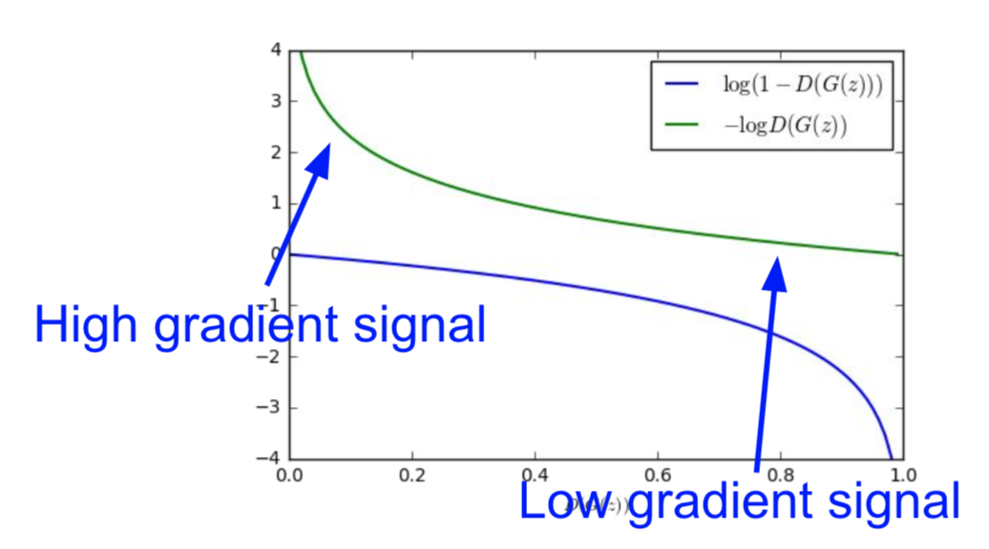
Generative Adversarial Network (GAN)
На практике вместо градинетного спуск по параметрам :
Выполняют градиентный подъем :

Slide 28
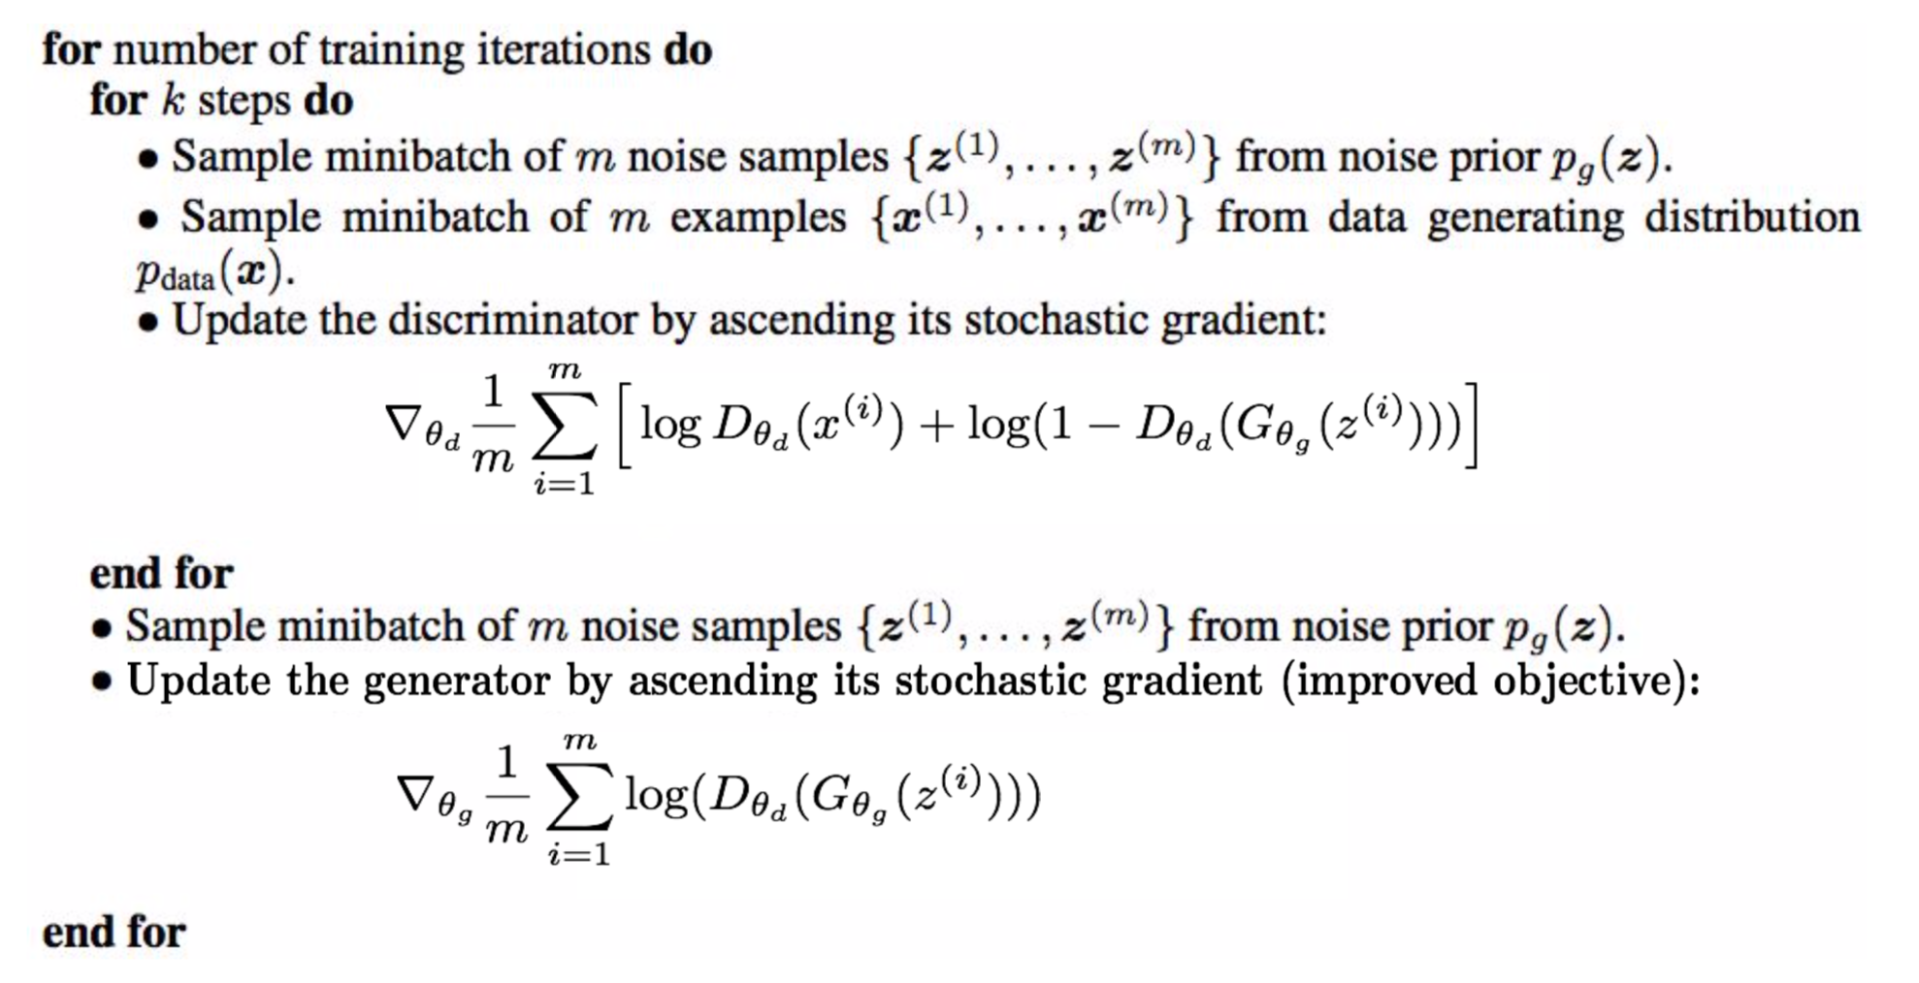
Generative Adversarial Network (GAN)

Slide 29
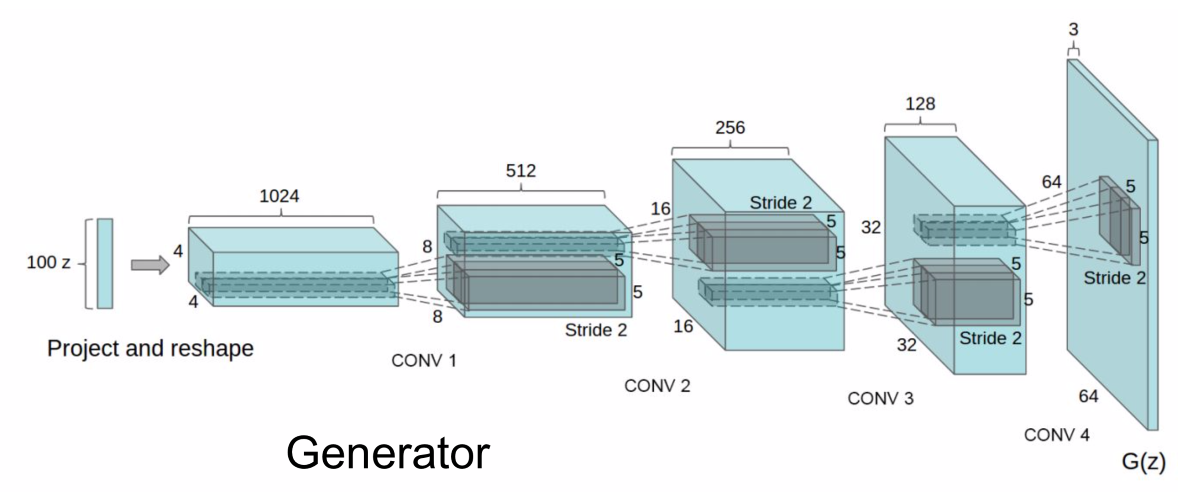
Deep Convolutional Generative Adversarial Network (DCGAN)

Slide 30
Deep Convolutional Generative Adversarial Network (DCGAN)
Сеть генератора – деконволюционная, использует fractionally-strided convolutions
Сеть дискриминатора – обычная конволюционная сеть
Рекомендации для стабилизации обучения DCGAN:
Заменяем все pooling-слои на strided convolutions в дискриминаторе, и на fractionally-strided convolutions в генераторе
Используем батч-нормализацию в обеих сетях
Не используем полносвязные слои
Используем в генераторе ReLU активации во всех слоях, кроме выходного. Для него используем Tanh.
Используем LeakyReLU во всех слоях дискриминатора

Slide 31
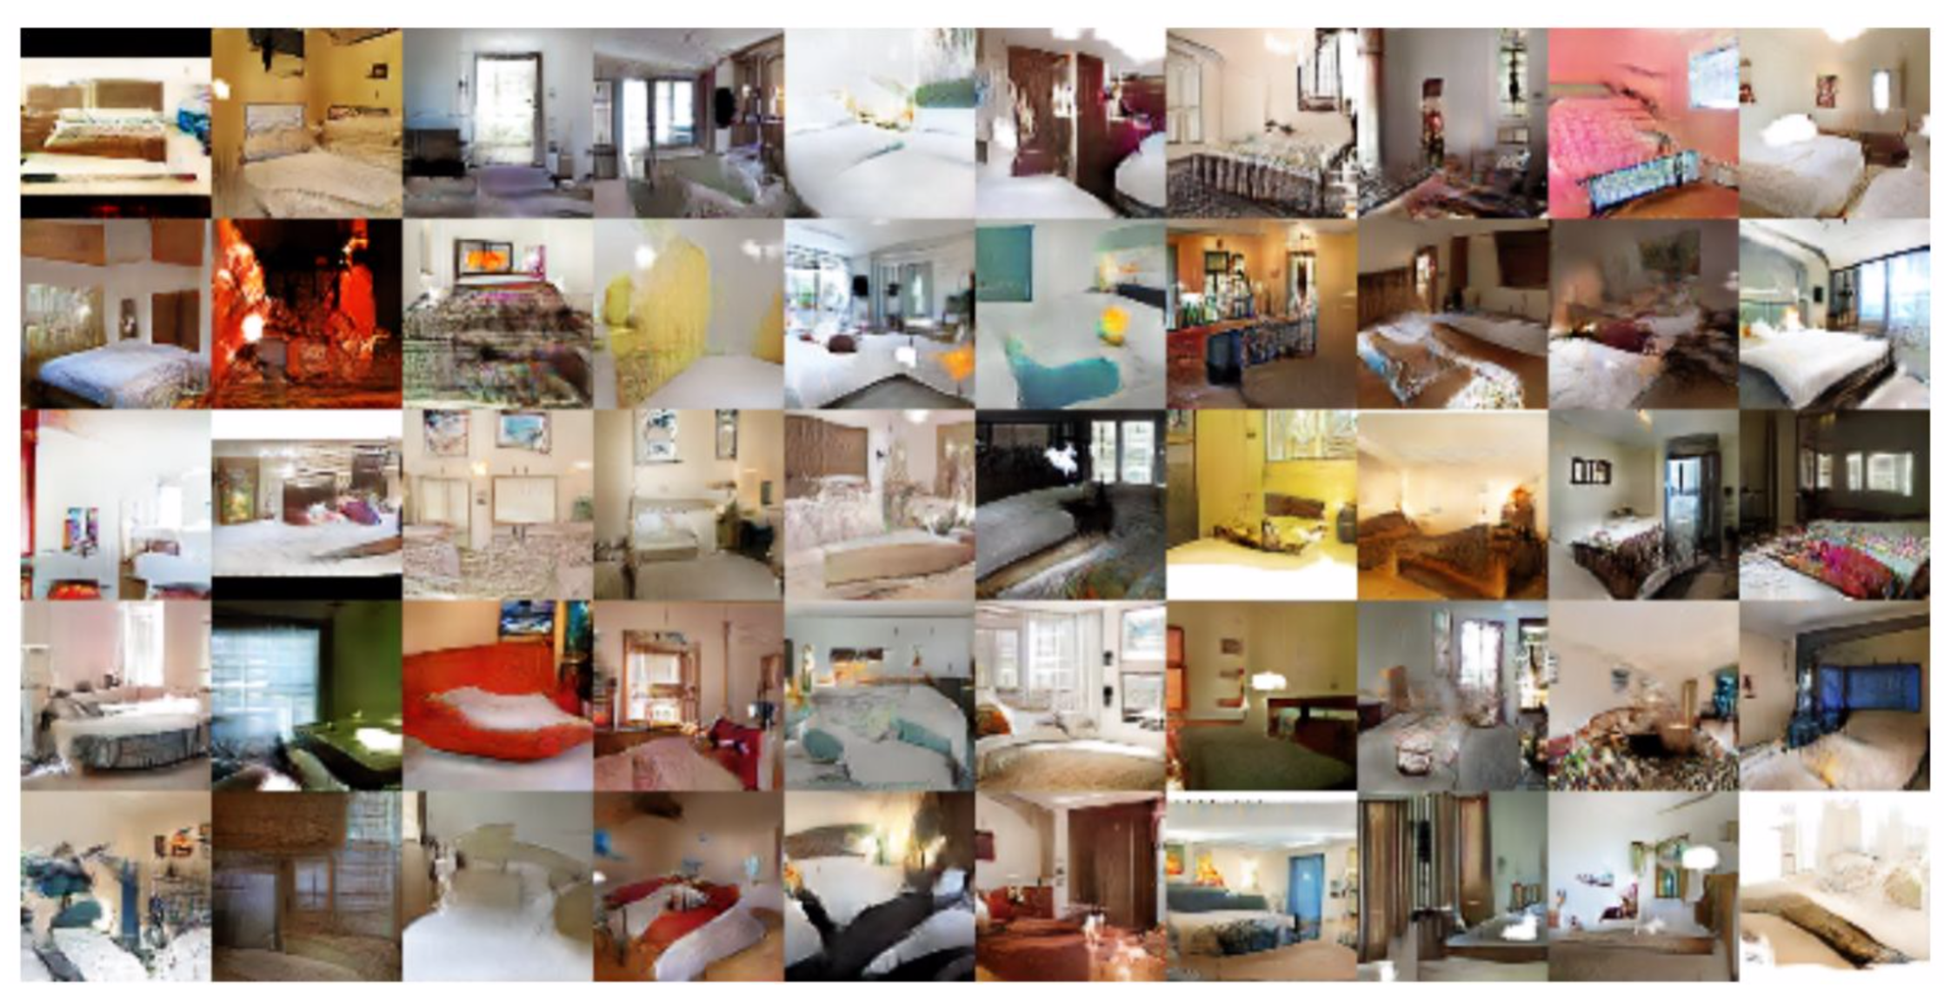
Generative Adversarial Network (GAN)

Slide 32
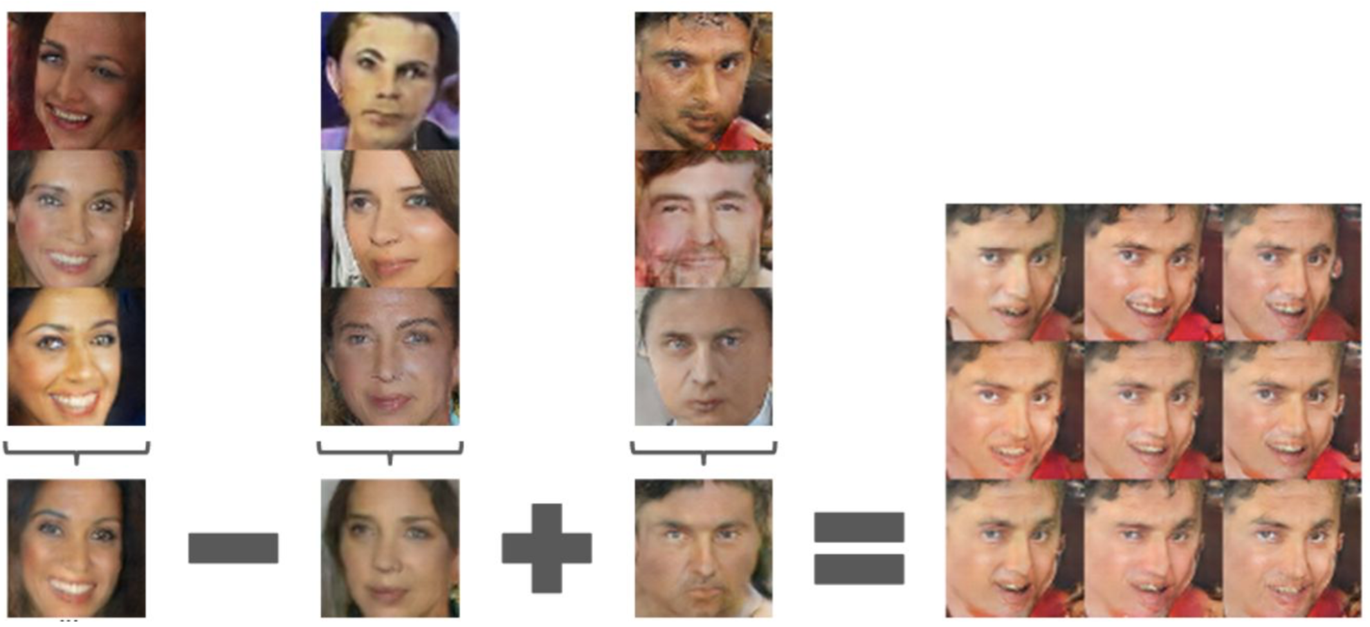
Generative Adversarial Network (GAN)
Улыбающаяся женщина
Нейтральная женщина
Нейтральный мужчина
Улыбающийся мужчина
Сэмплы из генератора
Сэмпл из усредненых векторов z

Slide 33
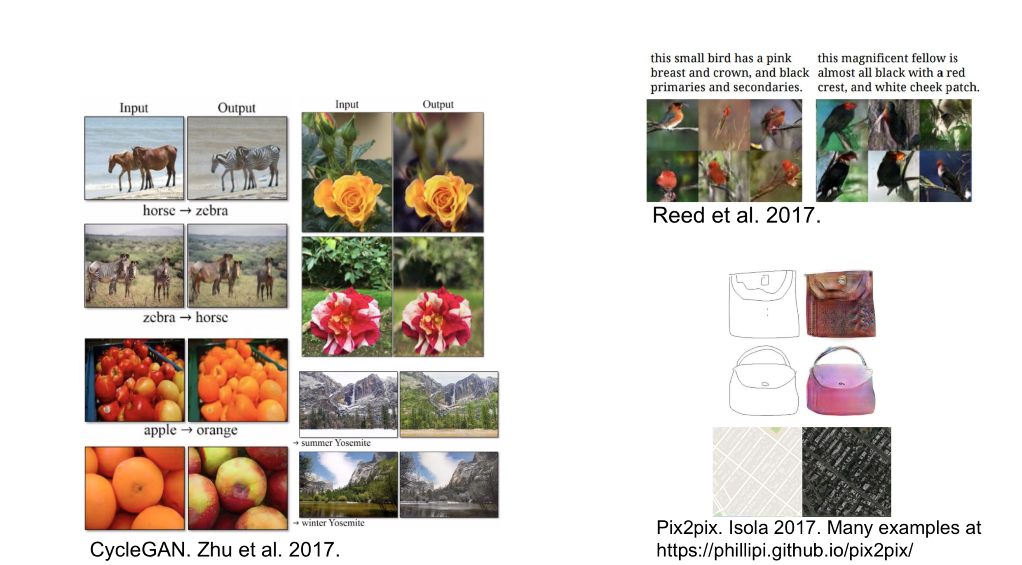
Generative Adversarial Network (GAN)
Генерация картинок по описанию
Перенос свойств одного домена на другой
Генерация картинок по эскизу

Slide 34
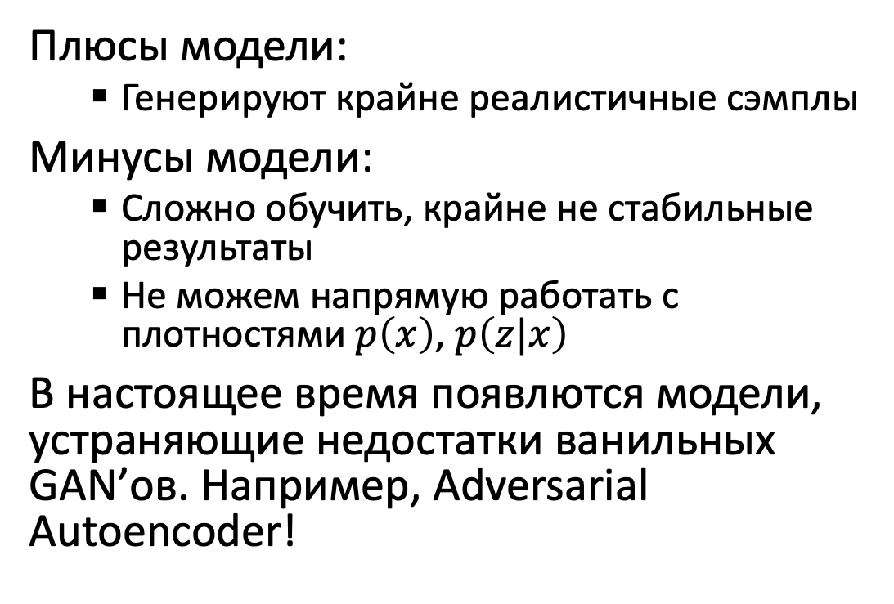
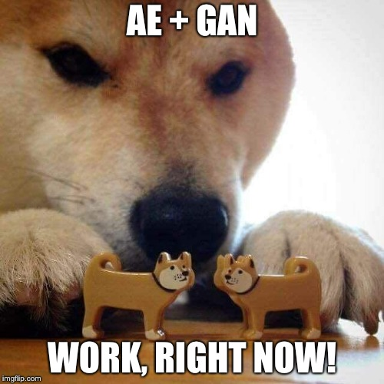
Generative Adversarial Network (GAN)
Плюсы модели:
Генерируют крайне реалистичные сэмплы
Минусы модели:
Сложно обучить, крайне не стабильные результаты
Не можем напрямую работать с плотностями ,
В настоящее время появлются модели, устраняющие недостатки ванильных GAN’ов. Например, Adversarial Autoencoder!

